Slide 1

ab Express
إعداد : حاتم امحمد أبو عجيلة - سليمان حسن القره مانلى
ربيع 2023

Slide 2

مقدمة:​
تطبيق حجز وتوصيل سيارات الأجرة يُوفِّر حلاً متكاملًا ومتقدمًا لتسهيل التنقل اليومي، يسمح التطبيق للمستخدمين بحجز سيارة أجرة بسهولة، حيث يمكنهم تحديد موقعهم ووجهتهم واختيار نوع الخدمة، سواء كانت فردية أو مشتركة، وتحديد عدد الركاب. السائقون القريبون يمكنهم رؤية الطلبات وحجزها، مع واجهة سهلة الاستخدام ونظام دفع آمن، يُمكن للمستخدمين تتبع رحلاتهم بكل سهولة وتوفير لوحة تحكم لإدارة النظام يُسهِّل على أصحاب الأعمال متابعة الرحلات وإدارة السائقين بشكل فعّال​
Cab Express

Slide 3
عيوب النظام القديم:​
الخروج قبل الوقت المحدد للحاق بالموعد. ​
يتوجب على المستخدم الاقتراب إلى نقطة معينة للحصول على سيارة أجرة في حال كان يسكن في مناطق بعيدة من خط النقل.​
الخلافات في تحديد السعر او عدم وجود معيار لتحديد السعر.​

Slide 4

مزايا النظام الجديد:​
يوفر الوقت والجهد.​
تحديد السعر المتوقع للزبون.​
تحديد الوقت المقدر للوصول الى الزبون.​
توفير خدمة توصيل خاص بالنساء.​
توفير خدمات متنوعة لطلبات الاجرة.​

Slide 5
المخاطر​
01
نقص عدد السائقين.​
02
مشاكل التحقق والدفع.​
03
عدم فهم الية النظام جيدا من قبل المستخدم مما يسبب حدوث خلافات
بين السائق والزبون بعد قبول طلب الاجرة.
04
اختراق بيانات المستخدمين.​

Slide 6



الأدوات والتقنيات:

Slide 7
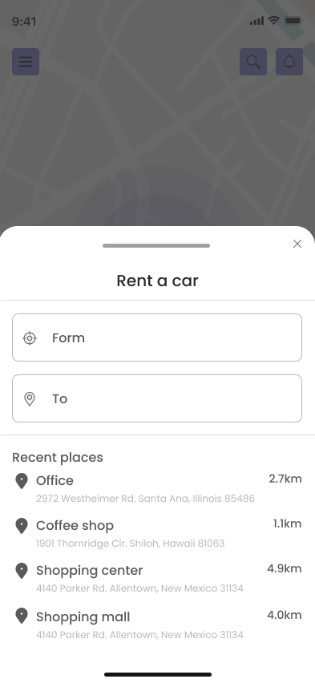
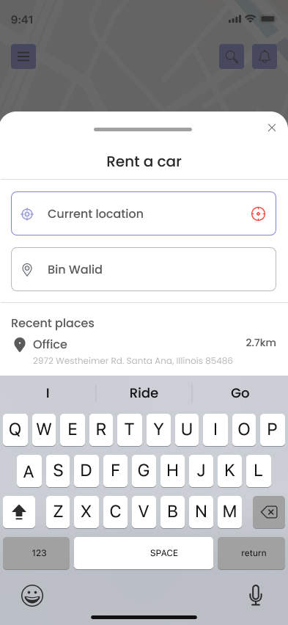
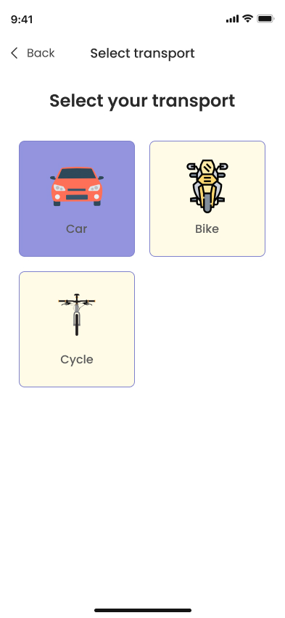
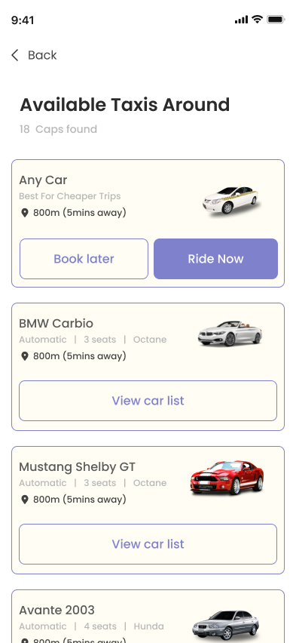
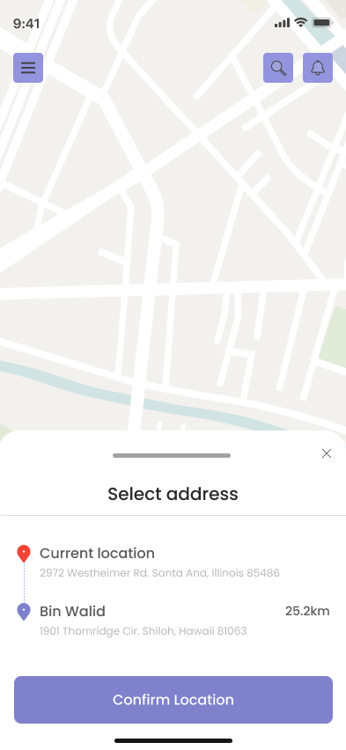
بعض واجهات المستخدم:
تحديد موقعك والوجهة​
اختيار وسيلة النقل​
تحديد نوع السيارة​
تأكيد الطلب​

Slide 8
.شكراً

